Slide 1

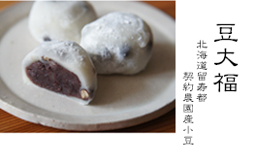

ホームページのタイトルとサイトの説明
Kanji Japan
Different experience in Japan
By using kanji and its cultural background, we introduce Japan highlights from a different perspective from usual Japan guidebook.
2行で一つのタイトル
ヘッダー直下に配置
ブログや協賛店舗紹介の写真を流す
About usのHachisen紹介とリンクも流したい
このサイトの趣旨説明
配置
この下はNEW BLOG

